Slide 1
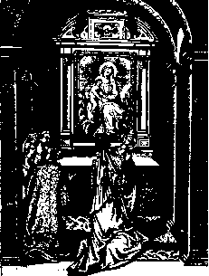
Maria da Porto affida Gaetano alla Vergine chiamnadolo Gaetano di S. Maria

Slide 2
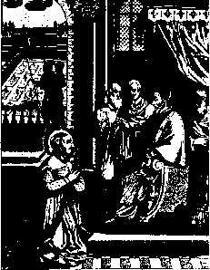
Gaetano viene nominato protonotario apostolico da Giulio II

Slide 3
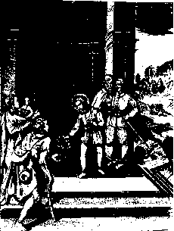
« Ricordo che tu per aiutarci svuotavi lacucina e la dispensa «

Slide 4
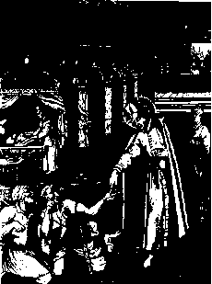
« La buona volontà della Compagnia di San Girolamo non basta «.

Slide 5
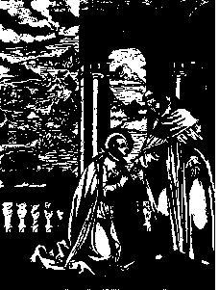
Gaetano ha conosciuto Fra battista Caironi da Crema

Slide 6
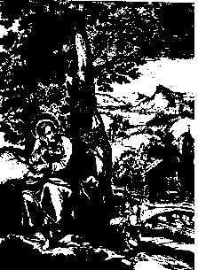
Qualche giorno di riposo a Campazzo

Slide 7
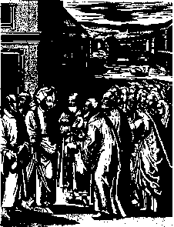
La nobiltà veneziano affianca Gaetano nella realizzazione degli ospedali

Slide 8
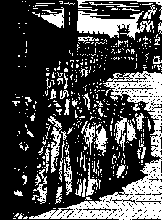
Ub n chierico precedeva tutto il corteo

Slide 9
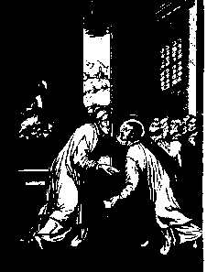
Monsignor Carafa in cosa osso servirvi?

Slide 10
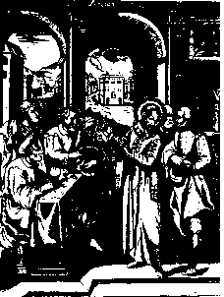
Gaetano si libera da tutti i suoi averi

Slide 11
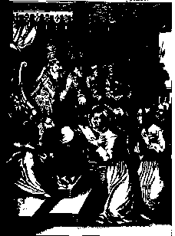
14.9.1524, Gaetano con i suoi primi tre amici emette la professione religiosa.

Slide 12
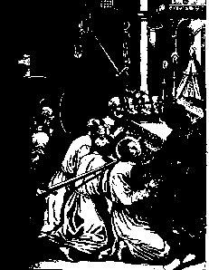
Sacco di Roma: Gaetano ed i suoi comagni vengono imprigionati e maltrattati.

Slide 13
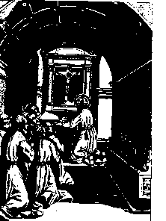
Gli viene affidato Don Giovanni Marinoni.

Slide 14
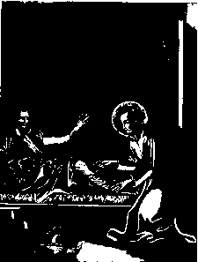
Gaetano allungò la mano come per toccarmi ..

Slide 15
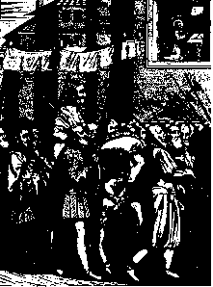
Anche Carlo V passa e della sua potenza non resterà che cenere.

Slide 16
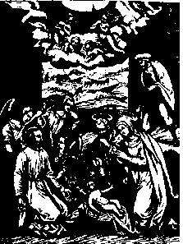
La sua devozione per il mistero della nascita di Geù ha qualcosa di infantile ...

Slide 17
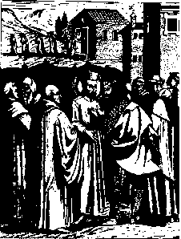
Il Dio di Napoli è lo stesso Dio di Venezia.

Slide 18
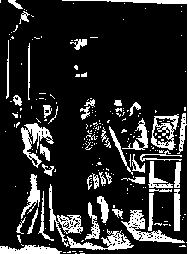
Parola di Don Pedro, vi farò avere ciò che desiderate.

Slide 19
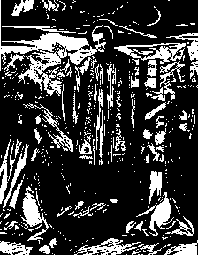
Erano anni che Gaetano aiutava Suor maria Carafanella direzione del monastero

Slide 20
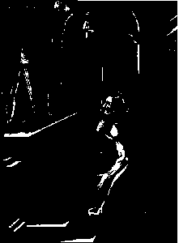
Per Gaetano la quaresima ha un inizio anticipato.

Slide 21
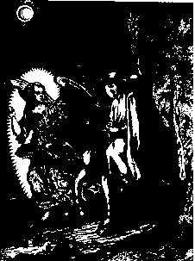
Gaetano va a Roma:» Il Padre Cardinale ha bisogno di lui «.

Slide 22
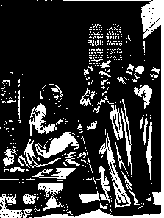
I confratelli preoccupati chiamano il medico

Slide 23
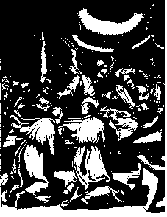
« E’ morto il santo, è morto il santo «.

Slide 24
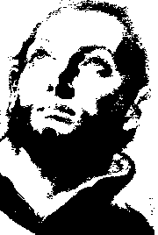

Slide 25
